Slide 1
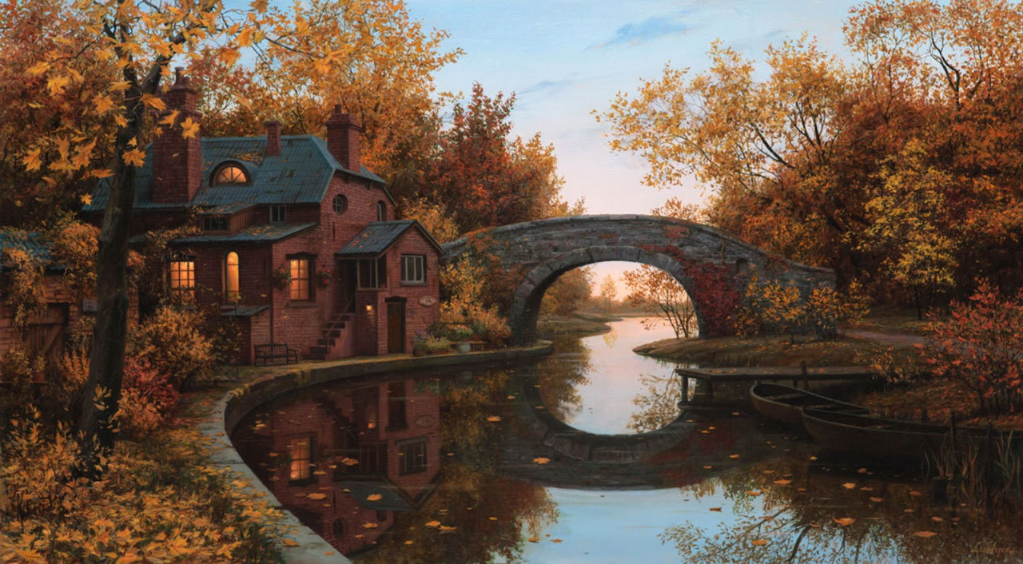

As Belas Pinturas de Evgeny Lushpin
Biajova Slides
Avanço Automático

Slide 2
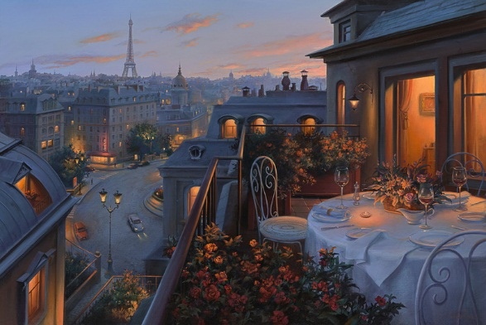
Estas belas pinturas mostram o supremo talento de Evgeny Lushpin,
um artista russo que cria paisagens que fazem você sentir como
se quase pudesse entrar nelas. Seu trabalho é visualmente rico
e usa a luz e a cor para apresentar uma noção romântica
das cidades, ruas e habitações.
Lushpin nasceu em Moscou em 1966 e estudou na MGPU
e na Universidade Estadual de Belas Artes de Stronganov.
Ele é considerado um dos melhores pintores russos da era moderna.

Slide 3
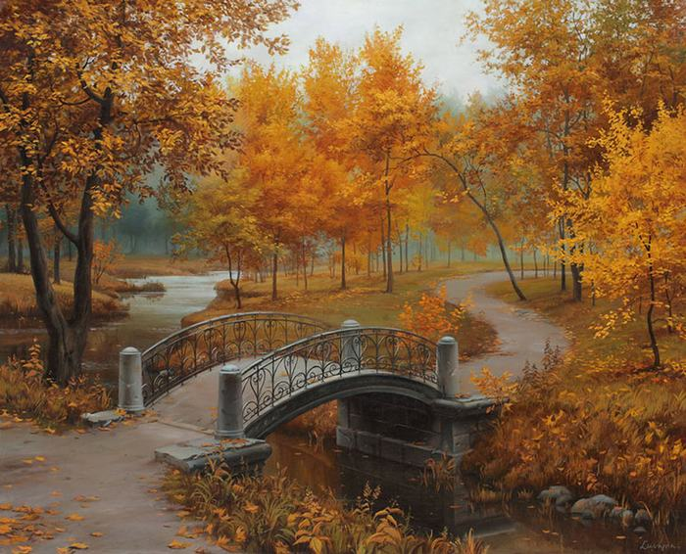

Slide 4
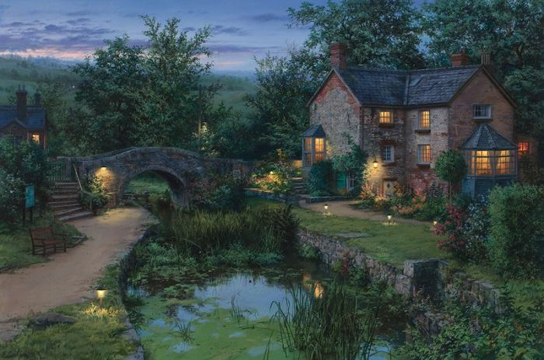

Slide 5
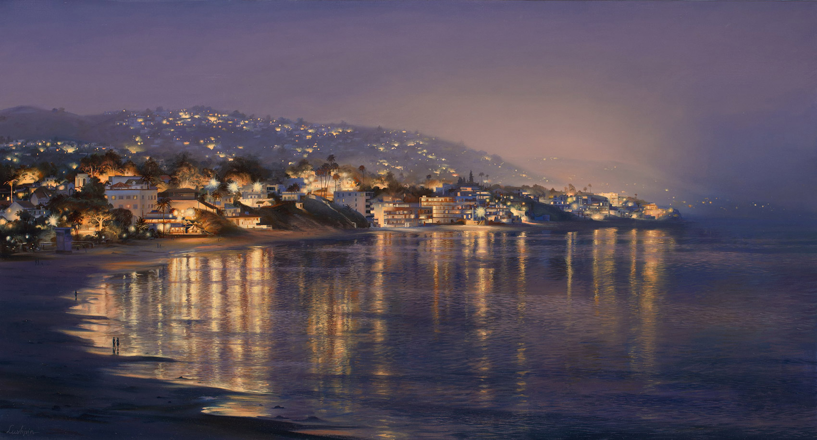

Slide 6
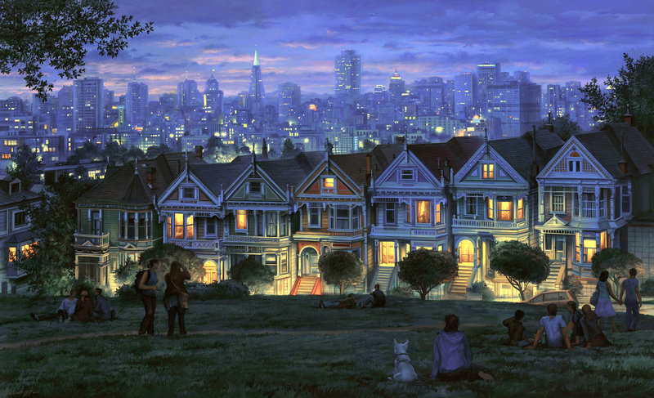

Slide 7
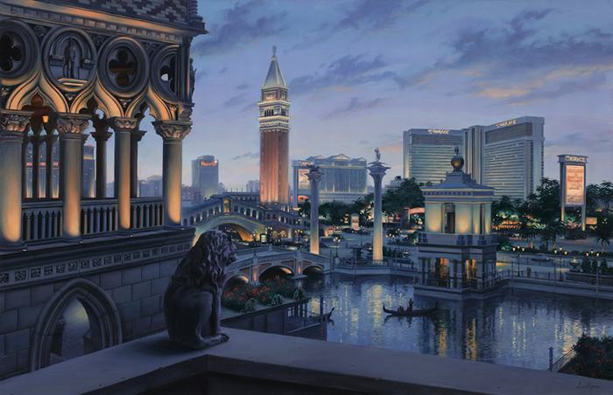

Slide 8
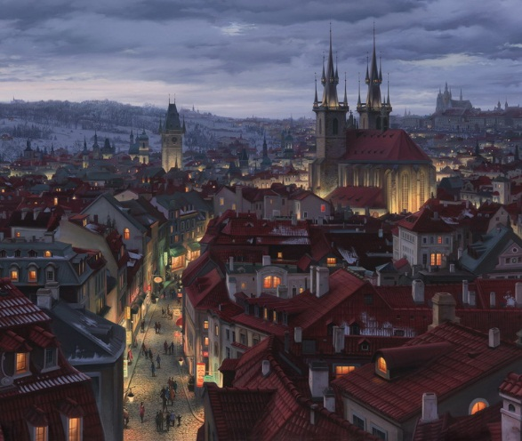

Slide 9
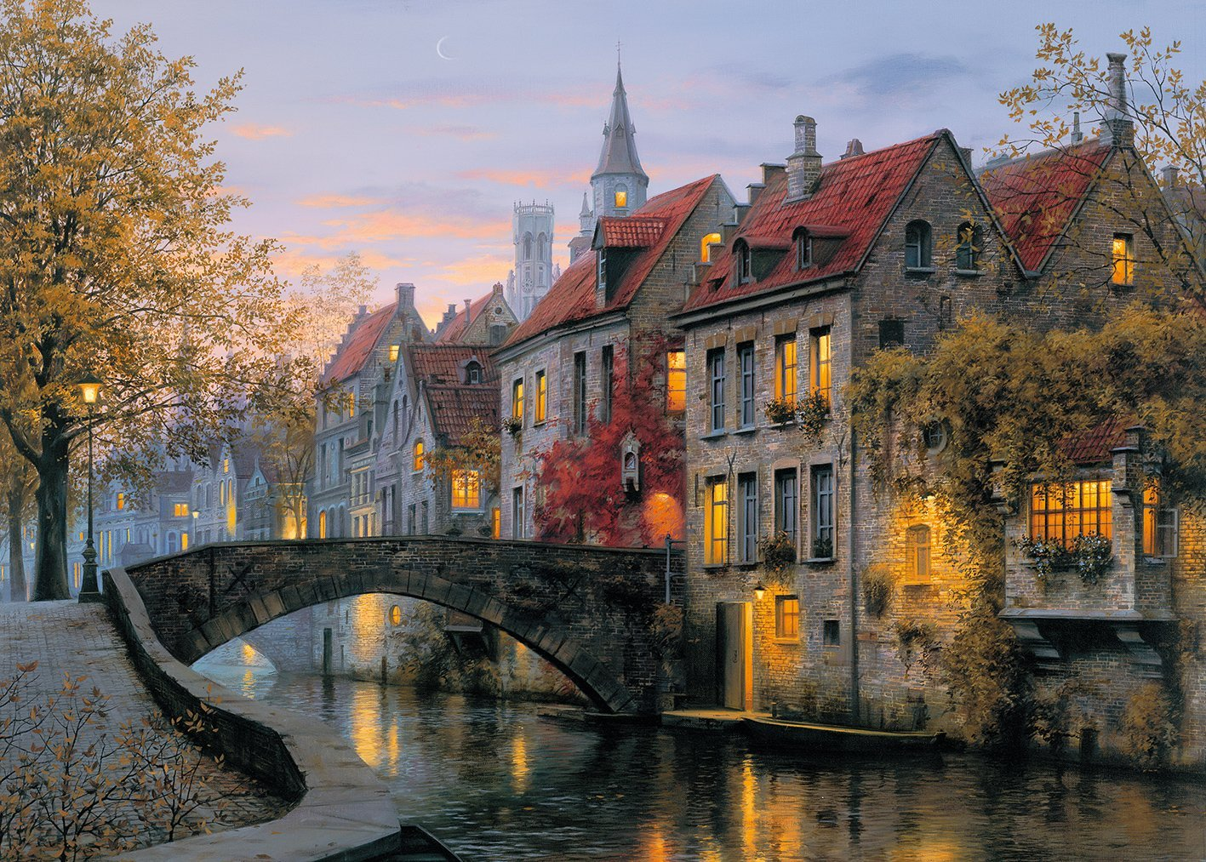

Slide 10
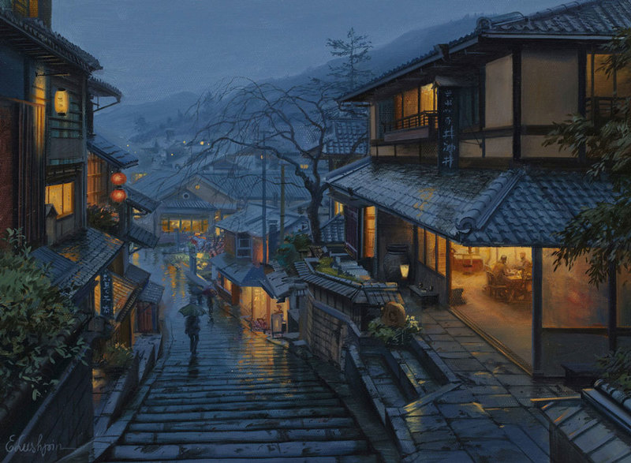

Slide 11
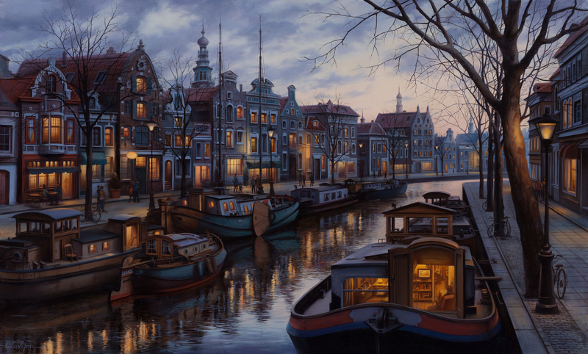

Slide 12
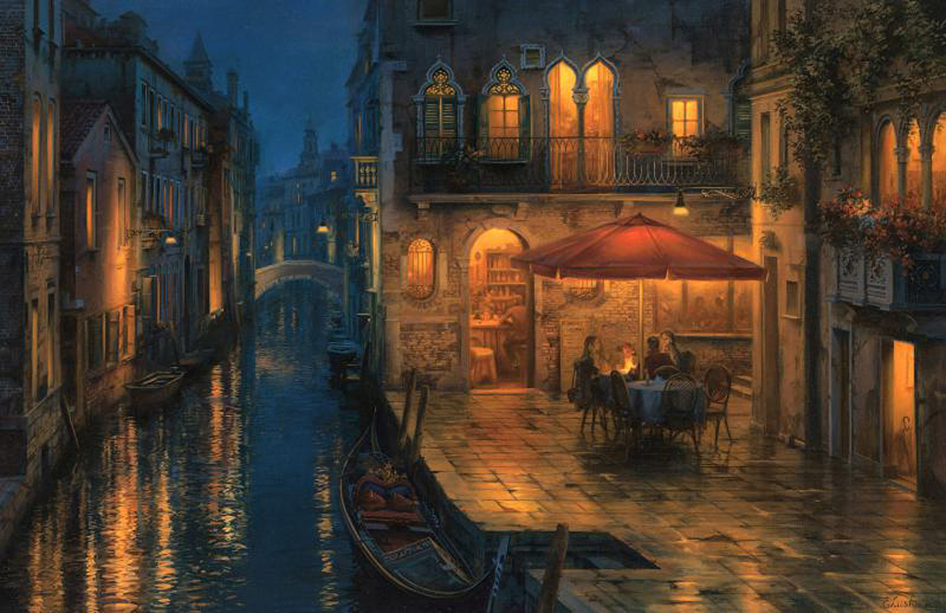

Slide 13
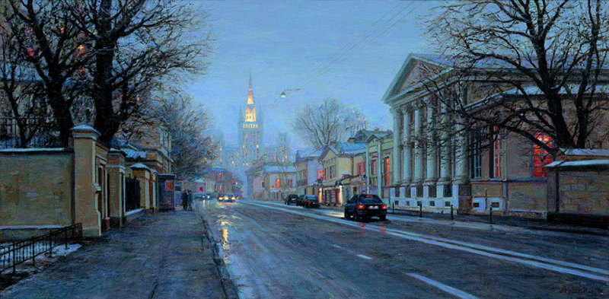

Slide 14
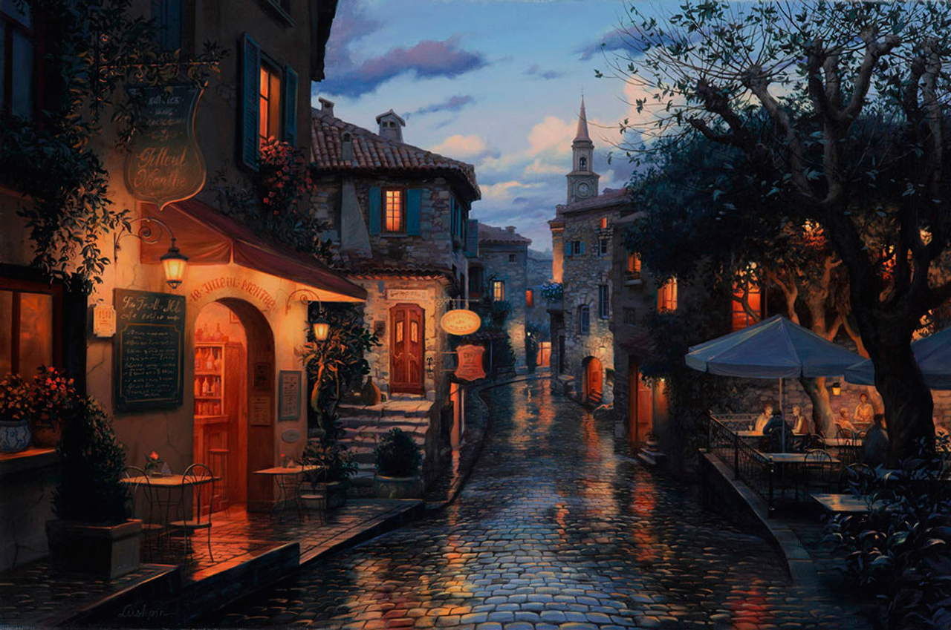

Slide 15
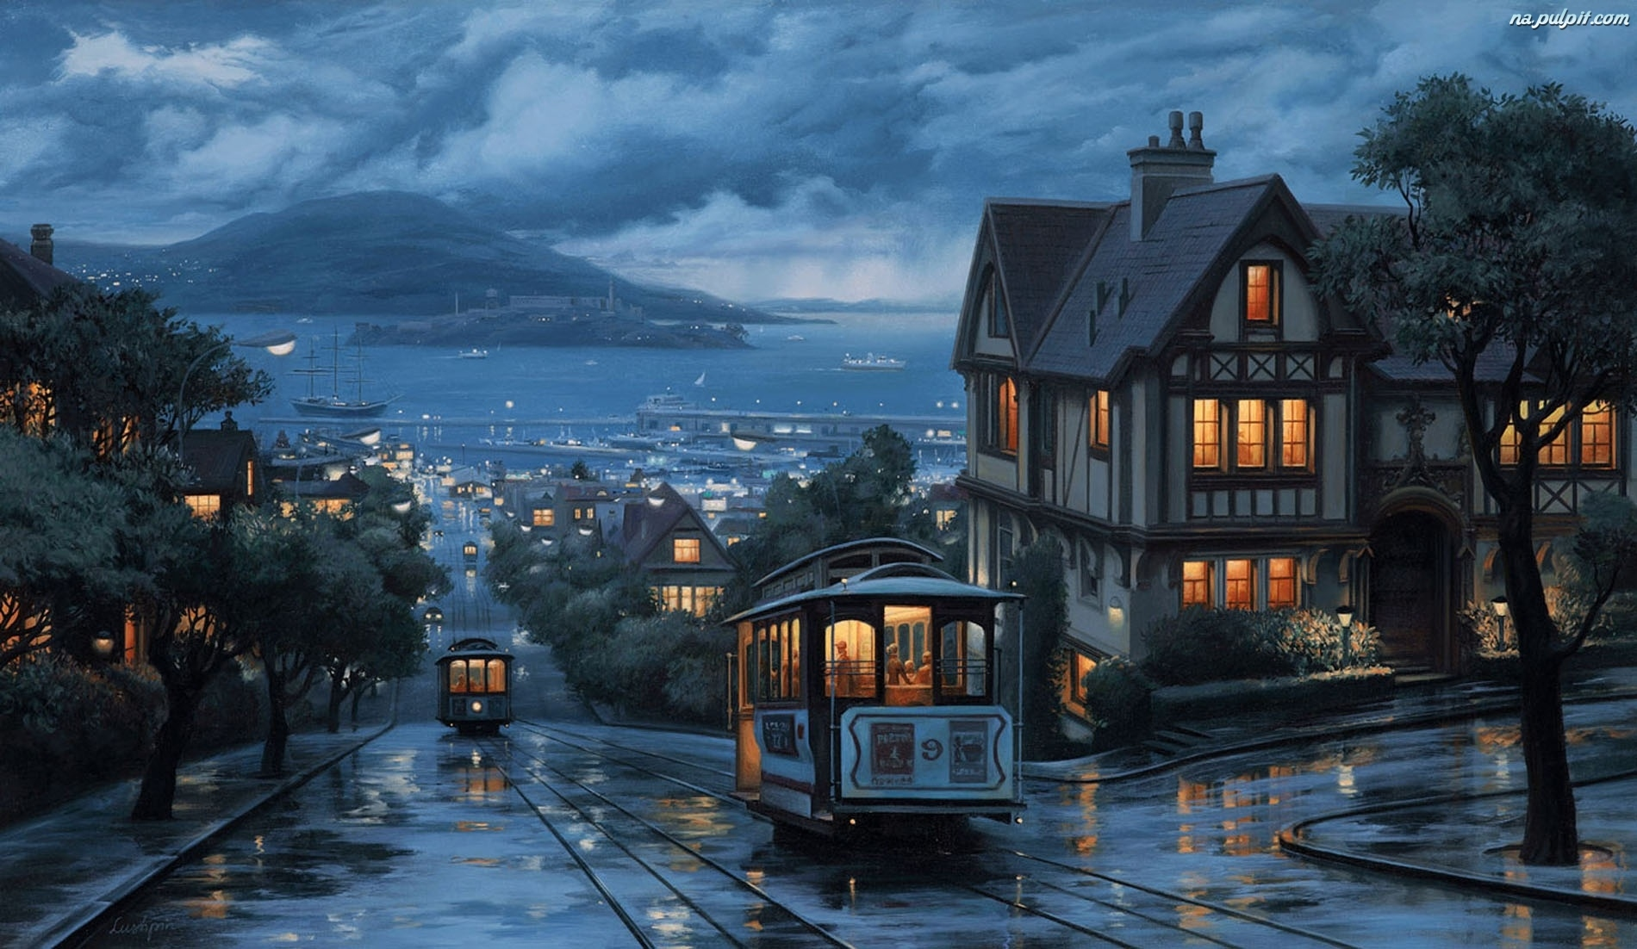

Slide 16
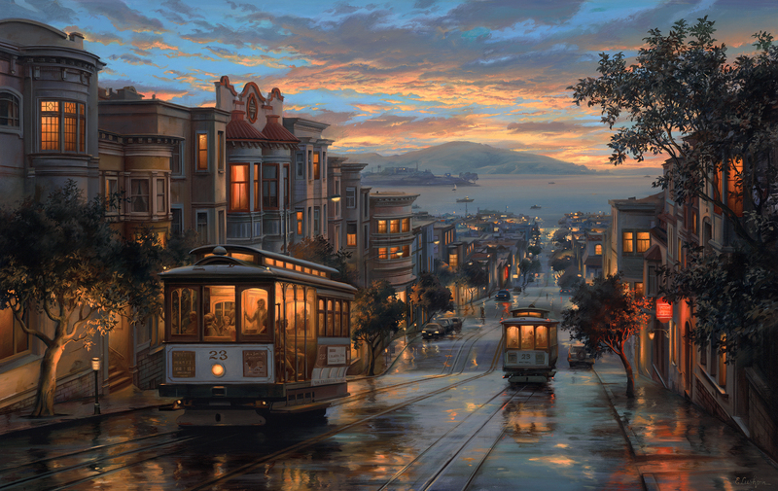

Slide 17
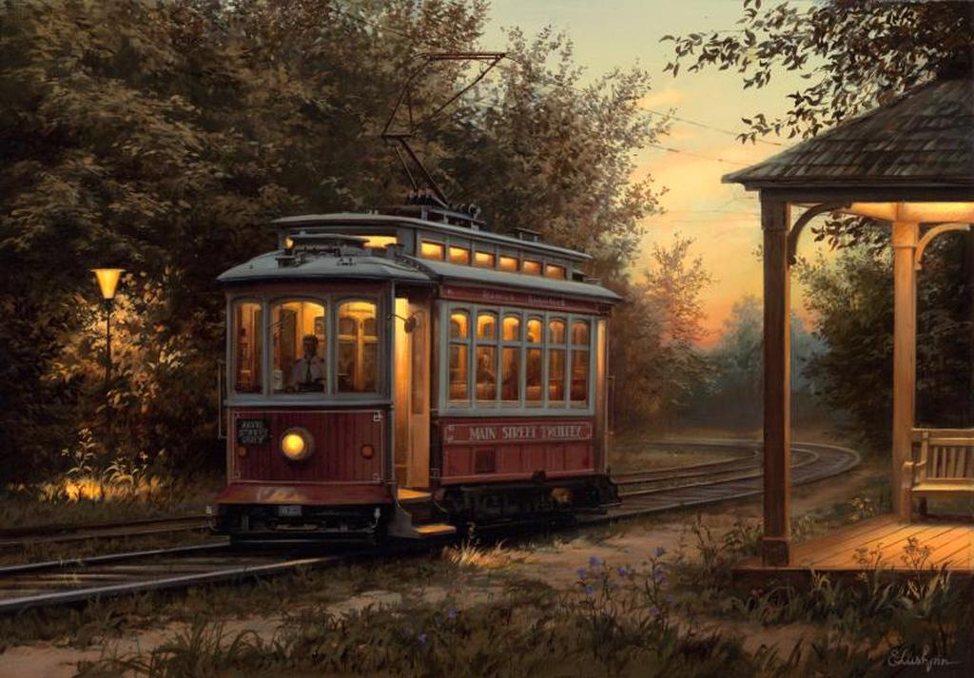

Slide 18
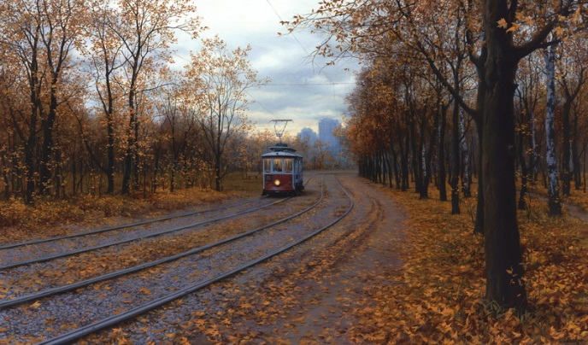

Slide 19
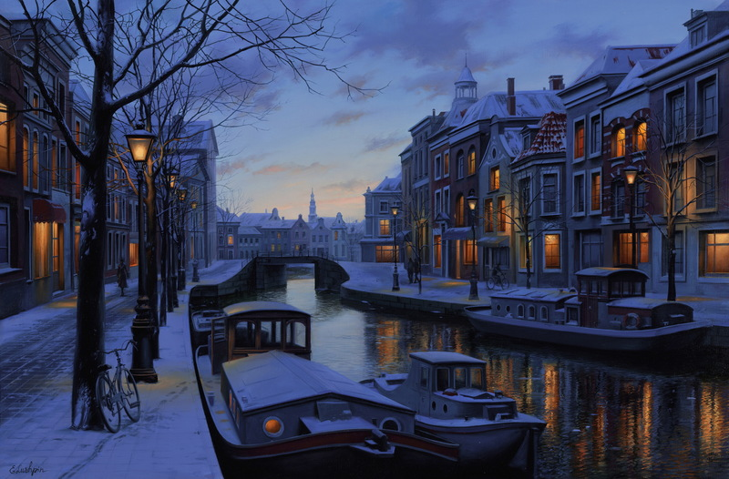

Slide 20
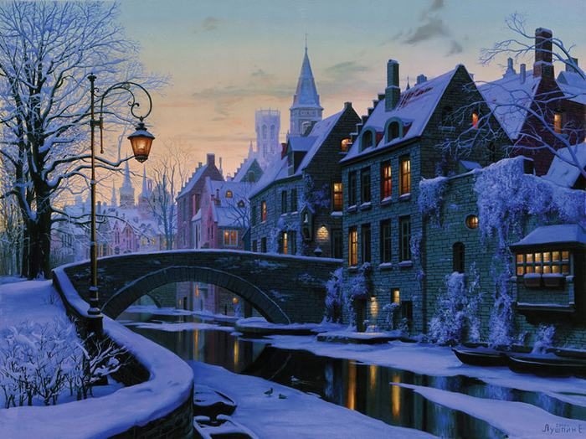

Slide 21
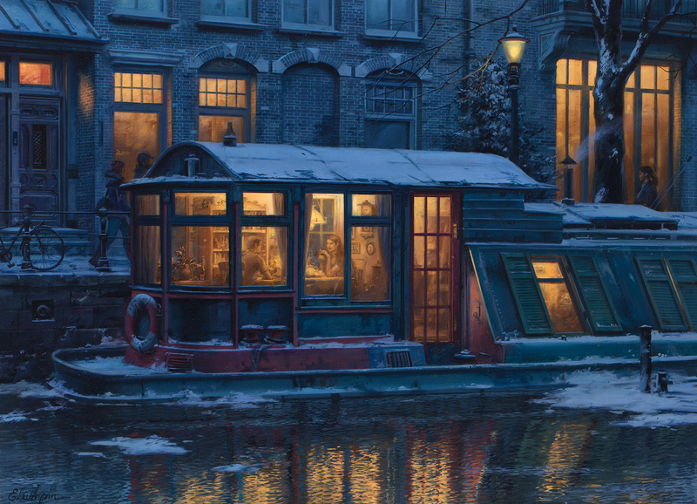

Slide 22
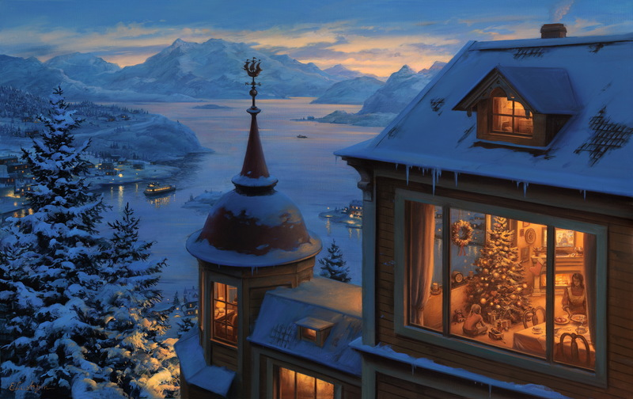

Slide 23
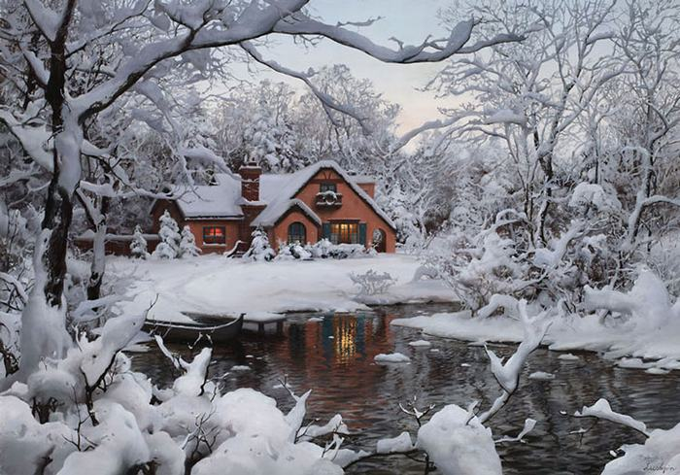

Slide 24
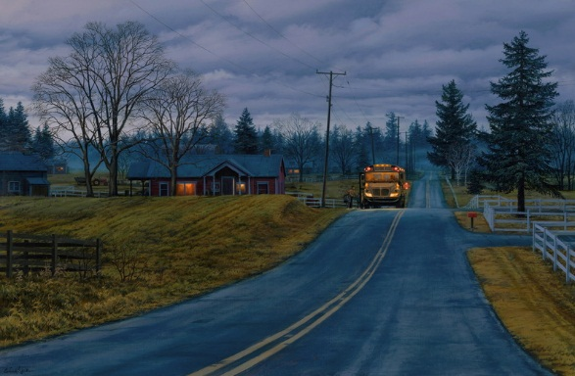

BIAJOVA SLIDES
<&>
AMOR À VIDA
Texto/Imagens: Internet
Música: Enigma- Prism Of Life
Formatação: Bia Vasconcellos
bvbiavasconcellos@gmail.com
www.sergrasan.com/biajovaslides
www.youtube.com/user/bvbiavasconcellos/videos

